Slide 1
计算机体系结构
复习
郑宏 副教授
计算机学院
北京理工大学
计算机体系结构
北理工计算机学院

Slide 2
关于考试
考题类型主要有：
  术语解释
  填空，判断对错
  选择
  简述回答
  计算
复习：
  书 + 课件 + 作业 + 例题
计算机体系结构
北理工计算机学院

Slide 3
第一章 概论
本章是基础，概念、术语较多
计算：CPU性能，Amdahl定律 等
重点：
  多级层次概念和机器级实现技术
  计算机体系结构的概念，设计内容和目标
  软硬件取舍与计算机系统设计思路
  影响系统结构的因素：软件的影响
  计算机设计的量化准则：CPU性能，Amdahl定律
  并行性，方法，分类
计算机体系结构
北理工计算机学院

Slide 4
多级层次结构和机器级的实现技术
一，多级层次结构概念
对计算机系统的抽象
从使用语言的角度，将计算机系统按功能划分为多级层次结构，以对整个系统进行描述、分析、设计和使用
计算机体系结构
北理工计算机学院

Slide 5
计算机系统的多级层次结构
第6级
应用语言级
第5级
高级语言级
第4级
汇编语言级
软件
第3级
操作系统级
硬件/固件
第2级
机器语言级
第1级
微程序级
第0级
数字逻辑
计算机体系结构
北理工计算机学院
Notes:
第1～2级属于硬件。
第3～6级属于软件。
与此相应，在多级层次结构中，上层以下层为基础，但比下层功能强、使用更方便。

Slide 6
多级层次结构和机器级的实现技术
二，机器级的实现技术
只有二进制机器指令（即机器语言）可以直接被硬件识别和执行，其上面各层机器级所使用的语言都必须被翻译或解释为较低层机器级上语言，由较低层机器实现
翻译和解释或这两者的结合是各机器级实现的主要方法
掌握翻译或解释概念和方法，注意两者的区别。
计算机体系结构
北理工计算机学院

Slide 7
多级层次结构和机器级的实现技术
翻译(Translation)：
先将高一级机器级上的程序整个地变换成低一级机器级上可运行的等效程序，然后再在低一级机器级上去实现的技术。在执行过程中，高一级程序不再被访问。
解释(Interpretation)：
每当一条高一级指令被译码后，就直接去执行一串等效的低一级指令，然后再去取下一条高一级的指令，依此重复进行。
解释比翻译费时，但节省存储空间
计算机体系结构
北理工计算机学院

Slide 8
多级层次结构和机器级的实现技术
硬件实现，还是软件实现？
在逻辑功能上，软件和硬件是等效的。
  原理上，软件实现的功能完全可以由硬件实现，硬件实现的功能也完全可以由软件模拟完成。
但软件和硬件的性能价格比是不等效的。
计算机体系结构
北理工计算机学院

Slide 9
系统结构、组成与实现及相互关系
系统结构定义
计算机体系结构是对各机器级界面的划分、定义及上下级功能分配。
按照计算机系统的多级层次结构，不同机器级的界面有很大不同，意味着每个机器级都有其系统结构
各机器级都有它们自己的系统结构
计算机体系结构
北理工计算机学院

Slide 10
系统结构、组成与实现及相互关系
软件
指令集（instruction set）
硬件
计算机体系结构概念的实质是计算机系统中软硬件界面的确定，其界面之上的是软件的功能，界面之下的是硬件和固件的功能。
“指令集结构”就是软硬件之间的界面之一
传统机器级界面(属性)：机器语言程序员所看到的计算机系统的属性。
计算机体系结构
北理工计算机学院

Slide 11
传统机器级界面（软硬件界面）
数据表示
寻址方式
寄存器组织
指令集
存储系统
中断系统
机器工作状态的定义和切换
输入输出系统
信息保护
计算机体系结构
北理工计算机学院

Slide 12
系统结构、组成与实现及相互关系
透明性概念
本来存在的事物或属性，从某个角度看却好象不存在。
传统机器级的属性对高级语言程序员来说是透明的。
计算机体系结构
北理工计算机学院

Slide 13
系统结构、组成与实现及相互关系
计算机组成的定义
对系统结构的逻辑实现。包括：机器级内部的数据流、控制流的组成及逻辑设计；部件功能、部件间的联系等。
所解决的问题：
  在所希望达到的性能价格下，如何最佳、最合理地把各种设备和部件组织在一起，以实现所确定的系统结构
计算机体系结构
北理工计算机学院

Slide 14
系统结构、组成与实现及相互关系
计算机组成的设计内容：
  数据通路宽度
  专用部件设置
  操作对部件的共享程度
  功能部件的并行度
  控制机构的组成方式
  缓冲和排队技术
  预估、预判技术
  可靠性技术 等
计算机体系结构
北理工计算机学院

Slide 15
系统结构、组成与实现及相互关系
计算机实现的定义
对计算机组成的物理实现，包括：
  处理机、主存等部件的物理结构
  器件的集成度和速度
  器件、模块、插件、底板的划分和连接
  专用器件设计
  信号传输；
  电源、冷却、微组装技术、整机装配技术等
其中，器件技术在实现技术中起主导作用
计算机体系结构
北理工计算机学院

Slide 16
系统结构、组成与实现及相互关系
系统结构、组成和实现的关系
  三个不同的概念，即互相联系，又互相影响。
  不同系统结构使用不同组成技术。
  相同系统结构可以采用不同的组成。
  一种组成可以有不同的实现。
  组成也会影响系统结构。
计算机体系结构
北理工计算机学院

Slide 17
软硬件取舍原则
在逻辑功能上，软件和硬件是等效的。
三原则：
  原则1：在现有硬件和器件条件下，系统要有高的性能价格比。
  原则2：要考虑到准备采用和可能采用的组成技术，尽可能不要过多或不合理地限制各种组成、 实现技术的采用。
  原则3：为软件(如OS、编译、高级语言、应用软件等)的设计和实现提供更多更好的硬件支持。
计算机体系结构
北理工计算机学院
Notes:
系统结构的一个主要任务就是进行软硬件功能分配

Slide 18
计算机系统的设计思路
从多级层次结构出发，计算机系统的设计有三种思路：
  由上往下
  由下往上
  由中间开始
    中间取在哪里？有何优点？
计算机体系结构
北理工计算机学院

Slide 19
实现软件的可移植性的方法
软件的可移植性定义。
实现软件可移植性的几种技术：
  统一高级语言
  采用系列机思想
  模拟与仿真
  掌握这些技术的主要特点
计算机体系结构
北理工计算机学院

Slide 20
实现软件的可移植性的方法
软件兼容的定义。
软件兼容的分类：
  向上(下)兼容
  向前(后)兼容
系列机的定义。
系列机软件的兼容性要求：
  系列机软件必须保证向后兼容，力争做到向上兼容！
兼容机的定义。
软件兼容的缺点。
仿真与模拟的定义与区别。
计算机体系结构
北理工计算机学院

Slide 21
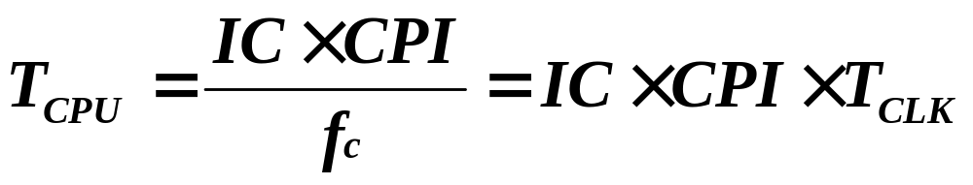
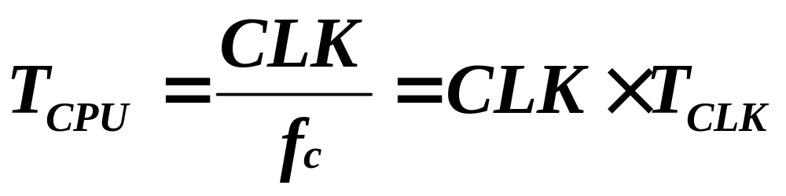
计算机系统设计的量化准则
CPU性能格式
CPU time = Seconds = Instructions x Cycles x Seconds
Program Program Instruction Cycle
计算机体系结构
北理工计算机学院

Slide 22
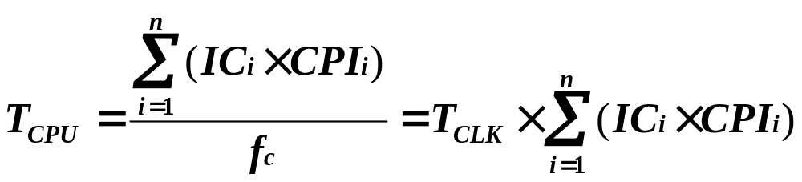
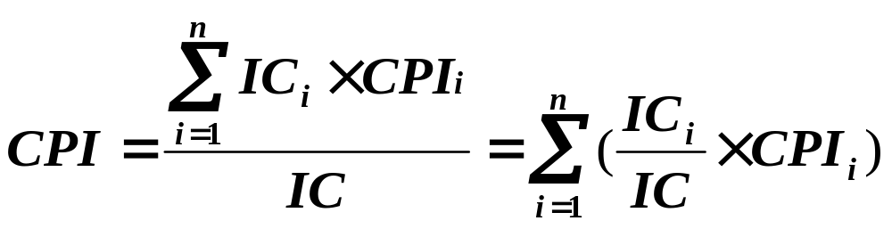
CPU性能公式
假设计算机系统有n 种指令，其中第i 种指令的处理时间为CPI_{i} ，在程序中第i 种指令出现的次数为IC_{i} 。
计算机体系结构
北理工计算机学院

Slide 23
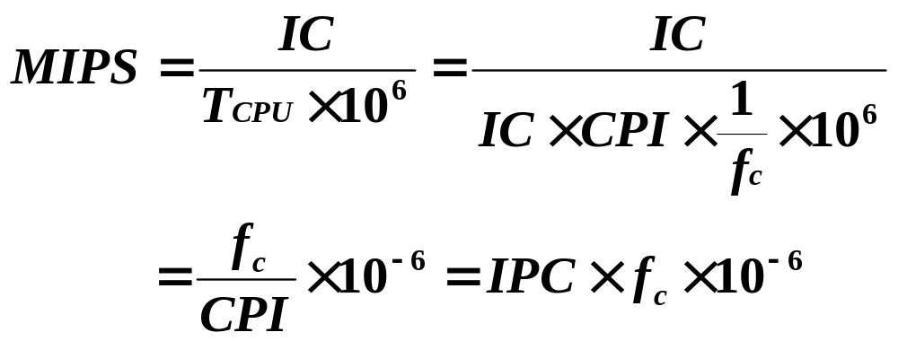
CPU性能公式
MIPS与CPU时间
计算机体系结构
北理工计算机学院

Slide 24
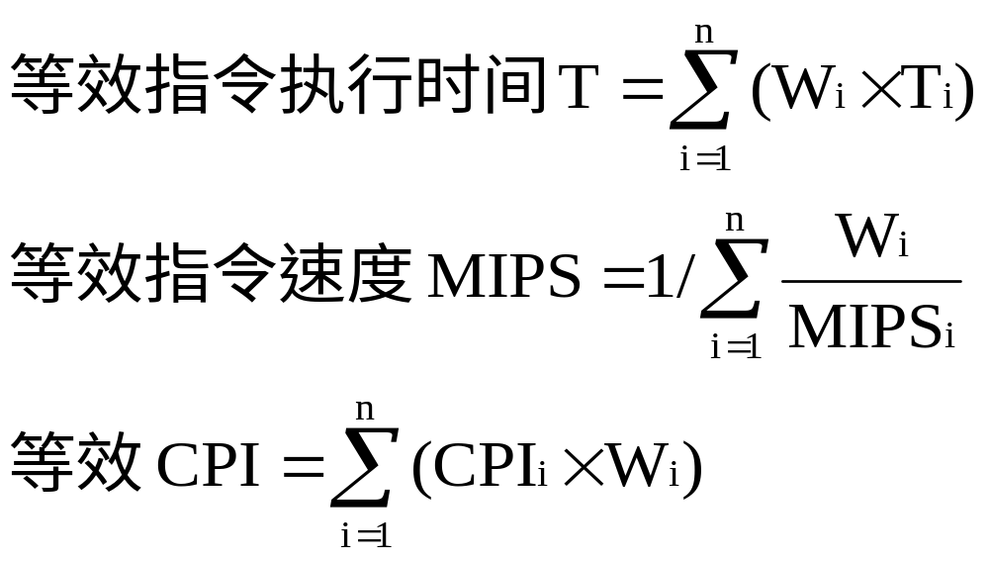
CPU性能公式
等效指令速度：吉普森（Gibson）法
W_{i} ——第i种指令的使用频度 T_{i}——第i种指令的执行时间
CPI_{i}——第i种指令的CPI MIPS_{i}——第i种指令的MIPS
计算机体系结构
北理工计算机学院

Slide 25

Amdahl定律
加速比 S_{n}：
假设对机器进行某种改进，那么机器系统的加速比为：
可改进比例 Fe
  可改进部分在原系统计算时间中所占的比例 ，0≤ Fe ≤1。
  1 – Fe 表示不可改进部分。
部件加速比Se
  可改进部分改进以后的性能提高，一般情况下，Se ＞1。
计算机体系结构
北理工计算机学院

Slide 26
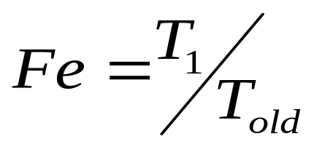
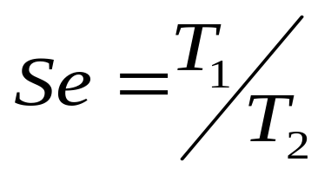
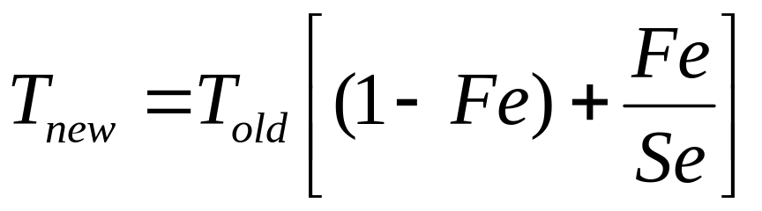
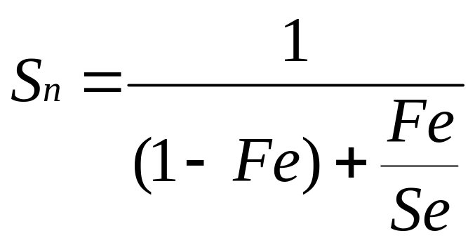
Amdahl定律
改进前
T₁
T_{old}
ppt
多部分
改进后
T₂
T_{new}
计算机体系结构
北理工计算机学院

Slide 27
并行性及计算机系统分类
并行性定义
可以同时进行运算或操作的特性，包含两重含义：
  同时性(simultaneity)：同一时刻发生
  并发性(concurrency)：同一时间间隔内发生
开发性等级：不同角度不同分级
计算机体系结构
北理工计算机学院

Slide 28
并行性及计算机系统分类
开发并行性的三种途径：
  时间重叠
    引入时间概念，让多个处理过程轮流使用同一套硬件设备的各个部分，以加快硬件周转而赢得速度
  资源重复
    引入空间因素，重复设置多套硬件
    提高速度，同时提高可靠性
  资源共享
    利用软件让多个用户轮流使用同一套资源
  要求掌握各自的特点，能举例说明
计算机体系结构
北理工计算机学院

Slide 29
并行性及计算机系统分类
多机系统包括：
  多处理机系统
    由多台处理机组成的单一计算机系统
  多计算机系统
    由多台独立的计算机组成的系统
要求：了解它们的定义，之间的差别，实现的并行性，能举出例子
计算机体系结构
北理工计算机学院

Slide 30
并行性及计算机系统分类
多机系统的耦合度的定义
耦合度分为：
  最低耦合
  松散耦合
  紧密耦合
要求：了解，能举例说明耦合度
计算机体系结构
北理工计算机学院

Slide 31
并行性及计算机系统分类
弗林(Flynn)分类法
  指令流
  数据流
  多倍性
它将计算机系统分为四类：
  SISD (单指令流，单数据流)
  SIMD (单指令流，多数据流)
  MISD (多指令流，单数据流)
  MIMD (多指令流，多数据流)
  要求：能举例说明
计算机体系结构
北理工计算机学院

Slide 32
第二章 数据表示与指令系统
计算：信息熵，平均码长，操作码编码（定长，哈夫曼，等长扩展）等
重点：
  自定义数据表示
  指令操作码编码
  指令格式优化方法
  指令系统的改进
计算机体系结构
北理工计算机学院

Slide 33
自定义数据表示
数据类型
  数据值的集合以及该集合的操作的集合。
数据表示
  可以被硬件直接识别和指令系统直接调用的数据类型。
计算机系统结构研究的首要问题是：
  在所有的数据类型中，哪些用硬件实现，哪些用软件实现，并研究它们的实现方法。
注意：数据表示与数据结构的关系
计算机体系结构
北理工计算机学院

Slide 34
自定义数据表示
自定义数据表示的定义
由数据本身来表明数据类型，使计算机内的数据具有自定义能力。
带标志符的数据表示
数据描述符
注意它们之间的的区别
其他数据表示
计算机体系结构
北理工计算机学院

Slide 35
寻址、编址和程序定位方法
寻址技术
  寻找操作数及其他信息的地址的技术
编址方式
  指对各种存储设备进行编码的方法
部件的编址方式主要有三种：
  统一编址
  分类编址
  隐含编址
大多数计算机采用分类编址方式
  通常将主存、通用寄存器和堆栈分类编址
计算机体系结构
北理工计算机学院

Slide 36
寻址、编址和程序定位方法
定位方式
  何时确定程序在主存中的物理地址？
  以何种方法确定程序在主存中的物理地址？
程序定位方法
  相关概念：
    逻辑地址
    主存物理地址
    程序定位
  方法：
    静态再定位
    动态再定位
计算机体系结构
北理工计算机学院

Slide 37
指令格式优化
优化的目的
指令的组成
操作码的优化方法：
  定长编码
  全哈夫曼编码
  扩展编码，等长扩展编码
要求：
  能根据题目要求设计操作码
  会构造哈夫曼树，会分配编码
  会计算
计算机体系结构
北理工计算机学院

Slide 38
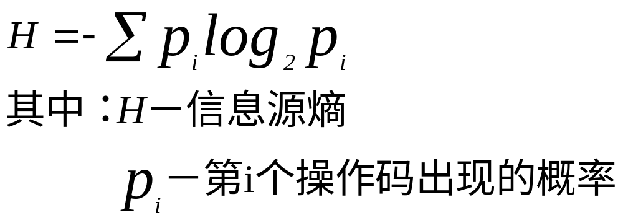
操作码优化
信息源熵
  信息源包含的平均信息量
  对操作码而言就是操作码的最短平均码长（理想情况）。
  计算公式：
计算机体系结构
北理工计算机学院

Slide 39
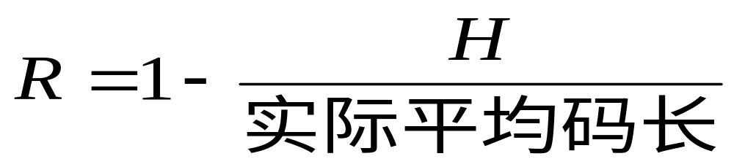
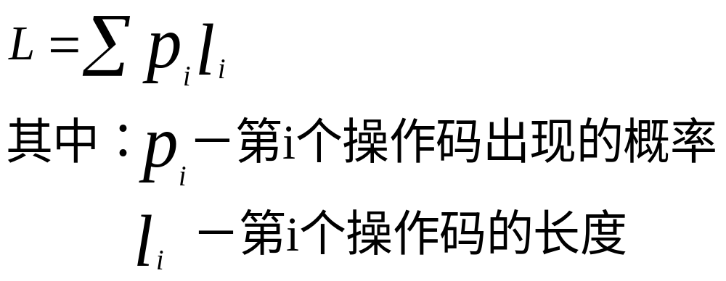
操作码优化
信息冗余量
实际平均码长
计算机体系结构
北理工计算机学院

Slide 40
指令系统的发展与改进
指令系统的设计、发展和改进有两种不同的途径和方向：
  增强指令功能。基本思路
  简化指令系统。基本思路
计算机体系结构
北理工计算机学院

Slide 41
指令系统的发展与改进
CISC定义
CISC结构追求的目标：
  强化指令功能，减少程序的指令条数，以达到提高性能的目的。
从以下几个方面考虑：
  面向目标程序的优化实现
  面向高级语言的优化实现
  面向操作系统的优化实现
CISC问题： 20％与80％规律
计算机体系结构
北理工计算机学院

Slide 42
指令系统的发展与改进
RISC定义与特点
设计RISC机器应当遵循的一般原则
RISC采用的基本技术、关键技术：
  简单的寻址方式
  重叠寄存器窗口技术
  流水线技术与延时转移技术
  指令取消技术：向前转移，先后转移，隐含转移
  指令流调整技术
  优化编译系统设计的技术 等
计算机体系结构
北理工计算机学院

Slide 43
指令系统的改进
了解RISC结构存在的不足：
  指令减少，加重了汇编程序员的负担，增加了机器语言程序的长度，占用了较大的存贮空间，加大了指令的信息流量
  RISC上的编译程序要比CISC上的难写
计算机体系结构
北理工计算机学院

Slide 44
第三章 输入输出系统
计算：通道流量，画图
重点：
  I/O系统的控制方式
  RAID
  通道处理机工作原理，通道类型，通道流量分析
计算机体系结构
北理工计算机学院

Slide 45
I/O系统的控制方式
在计算机系统中，把处理机与主存储器之外的部分统称为I/O系统。
I/O系统特点
  异步性
  实时性
  与设备无关性
计算机体系结构
北理工计算机学院

Slide 46
I/O系统的控制方式
在计算机系统中，把处理机与主存储器之外的部分统称为I/O系统。
I/O系统功能
  对指定外设进行I/O操，同时完成许多其它的管理和控制任务，如：编址、准备信息通路、信息传送、格式变换、中断请求等。
  上述功能由三个部分协同完成：
    输入输出机器指令
    输入输出设备及其控制器硬件
    操作系统
计算机体系结构
北理工计算机学院

Slide 47
I/O系统的控制方式
I/O系统性能：
  输入输出速度；
  用户从输入到输出的等待时间；
  CPU和主存的利用率；
  I/O系统的兼容能力，可扩展能力，综合处理能力，性能价格比等。
计算机体系结构
北理工计算机学院

Slide 48
I/O系统的控制方式
三种控制方式：
  程序控制方式
  DMA方式
  I/O处理机方式
掌握每种方式的特点和优缺点
计算机体系结构
北理工计算机学院

Slide 49
I/O系统的控制方式
I/O处理机方式有两种形式：
  通道方式
  外围处理机方式
掌握通道处理机的工作原理
计算机体系结构
北理工计算机学院

Slide 50
RAID
RAID 级别 | 名称 | 最少数据 磁盘数 | 可正常工作的 最多失效磁盘数 | 检测 磁盘数
RAID0 | 无冗余无校验的磁盘阵列 | 2 | 0 | 0
RAID1 | 镜象磁盘阵列 | 2 | 1 | 0
RAID2 | 纠错海明码磁盘阵列 | 2 | 1 | 1
RAID3 | 位交叉奇偶校验的磁盘阵列 | 2 | 1 | 1
RAID4 | 块交叉奇偶校验的磁盘阵列 | 2 | 1 | 1
RAID5 | 无独立校验盘的奇偶校验磁盘阵列 | 2 | 1 | 1
RAID6 | 双维无独立校验盘的奇偶校验磁盘阵列 | 2 | 2 | 2
配
计算机体系结构
北理工计算机学院

Slide 51
总线设计
总线特点
总线类型：多种分类方法
总线性能：
  宽度，带宽，负载等
总线定时控制：
  同步，异步
总线通信：
  同步，异步
计算机体系结构
北理工计算机学院

Slide 52
总线设计
总线仲裁：
  集中式
    链式查询方式
    计数器定时查询方式
    独立请求方式
  分布式
    自举分布式
    冲突检测分布式
    并行竞争分布式
计算机体系结构
北理工计算机学院

Slide 53
通道处理机
特点：
  它拥有通道指令和通道程序
  可与CPU并行工作
  由通道统一管理外设
通道处理机的工作有三个阶段：
  通道开始选择设备期
  通道数据传送期
  通道数据传送结束期
  完成一次I/O操作需要两次进管
计算机体系结构
北理工计算机学院

Slide 54
通道处理机
通道类型。按信息传送的方式，分为：
  字节多路通道
  数组多路通道
  选择多路通道
它们的速度和容量是不同的。
注意掌握每种通道的特点。
计算机体系结构
北理工计算机学院

Slide 55
通道处理机
通道流量分析
  通道极限流量
  实际最大流量
掌握三种通道的通道极限流量的计算方法
掌握三种通道的实际最大流量的计算方法
计算机体系结构
北理工计算机学院

Slide 56
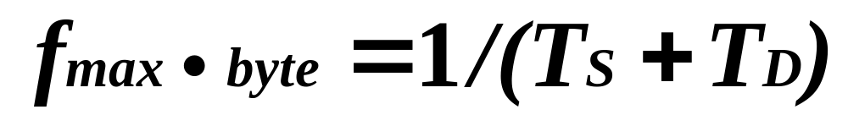
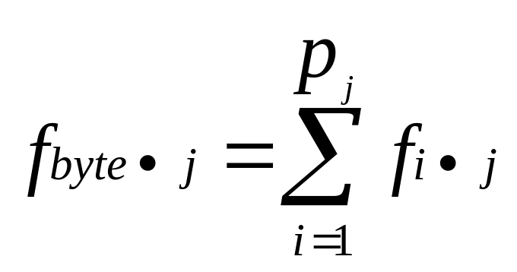
通道处理机
字节多路通道的极限流量
字节多路通道的实际最大流量（求和）
计算机体系结构
北理工计算机学院

Slide 57
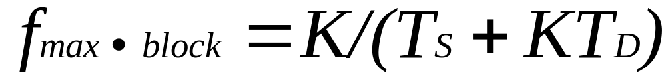
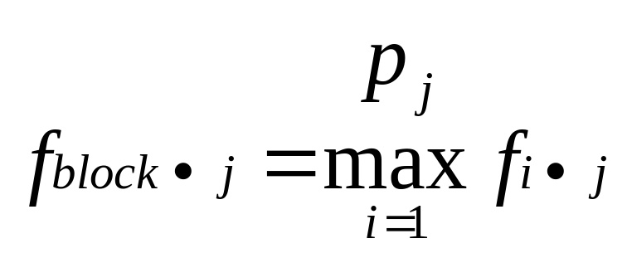
通道处理机
数组多路通道的极限流量
数组多路通道的实际最大流量（求最大）
计算机体系结构
北理工计算机学院

Slide 58
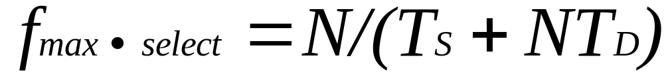
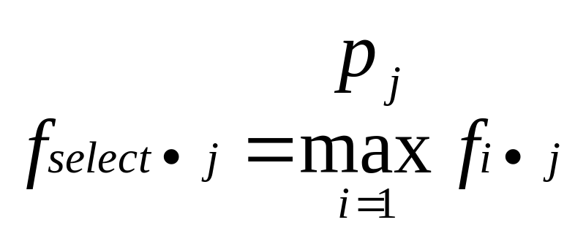
通道处理机
选择多路通道的极限流量
选择多路通道的实际最大流量（求最大）
其中：
  fi, j－ 第 j 号通道上第 i 个设备的数据传输率
  Pj － 第 j 号通道上的设备数
计算机体系结构
北理工计算机学院

Slide 59
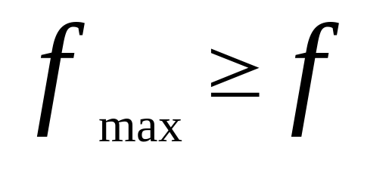
通道处理机
掌握流量设计的基本原则
极限流量≥实际最大流量
要求：
  会进行流量的计算设计
  正确安排优先级
  正确画出通道工作的示意图
  正确解决出现的问题
计算机体系结构
北理工计算机学院

Slide 60
第四章 存贮体系
计算：地址映像，替换算法，命中率
重点：
  存贮体系及其性能，程序局部性
  虚拟存贮器及管理方式
  页式虚拟存贮器
    地址地址映象与变换，替换算法，堆栈型替换算法；
    提高虚拟存贮器性能的措施
  高速缓冲存贮器(Cache)
    特点，地址映象与变换，替换算法及实现，比较对法
    提高性能的措施
    Cache一致性
计算机体系结构
北理工计算机学院

Slide 61
存贮体系及其性能
对存贮器的基本性能要求是：
  大容量
  高速度
  低价格
但容量、速度和价格是相互矛盾的
计算机体系结构
北理工计算机学院

Slide 62
存贮体系及其性能
解决矛盾的措施
  改进工艺和技术，降低成本、提高速度
  构成并行主存系统：
    单体多字，多体单字，多体多字
    低位交叉：用于提高存储器访问速度
    高位交叉：用于扩大存储器容量
  使用存贮器系统
    例如：至少有主存和辅存两种存贮器
  采用存贮体系
计算机体系结构
北理工计算机学院

Slide 63
存贮体系及其性能
掌握存贮体系
  定义。多级存贮层次。
  虚拟存储器：主存—辅存存贮层次
    主要解决容量问题
    软硬件实现
    对应用程序员透明
  Cache和主存存贮层次
    主要解决速度问题
    硬件实现
    对应用程序员和系统程序员都透明
计算机体系结构
北理工计算机学院

Slide 64
存贮体系及其性能
程序的局部性定义
  时间局部性
  空间局部性
程序的局部性是预判的基础
预判的准确性是存贮层次设计好坏的主要标志，很大程度上取决于所使用的算法和地址映像与变换方式
计算机体系结构
北理工计算机学院

Slide 65
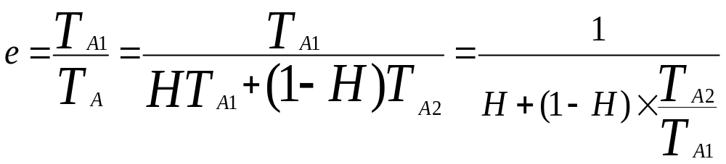
存贮体系及其性能
存贮层次的性能：对于两级存贮层次
  每位价格c
  命中率H：第一级的命中率
  存贮层次的等效访问时间T_{A}
    同时启动或访问时：
    T_{A} = H T₁ + ( 1 - H ) T₂
    不同时启动或访问时：
    T_{A} = T₁ + ( 1 - H ) T₂
  访问效率
计算机体系结构
北理工计算机学院

Slide 66
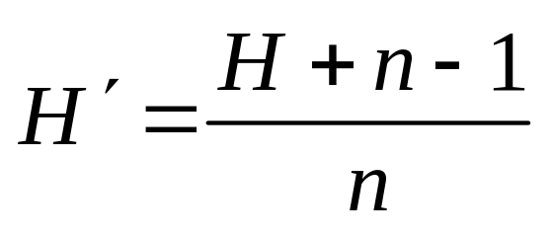
存贮体系及其性能
采用预取提高命中率
  不命中时，把M2存储器中相邻几个单元组成的一个数据块都取出来送入M1存储器中。
预取后的命中率：
其中：
H – 原来的命中率
n – 数据块大小×数据重复使用次数
计算机体系结构
北理工计算机学院

Slide 67
虚拟存贮器
虚拟存贮器是一个存贮体系
它对应用程序员透明，对系统程序员基本不透明
它允许应用程序员使用比实际主存空间大得多的程序（虚存）空间访问主存
每次访存时都要进行虚地址到实地址转换
计算机体系结构
北理工计算机学院

Slide 68
虚拟存贮器
虚拟存贮器的管理
  段式管理
  页式管理
  段页式管理
虚拟存贮器采用地址映象方法、通过地址映象表机构实现程序的定位
计算机体系结构
北理工计算机学院

Slide 69
页式虚拟存贮器
一般原理
地址映象算法
  典型：全相联
地址变换：页表
注意装入位
注意如何查页表
会计算虚地址的虚页号
计算机体系结构
北理工计算机学院

Slide 70
页式虚拟存贮器
地址映象
地址变换
页面失效
页面争用或实页冲突
外页表和内页表的区别
快表和慢表的区别及关系
计算机体系结构
北理工计算机学院

Slide 71
页式虚拟存贮器
替换算法
  先进先出算法
  LRU算法
  优化替换算法
堆栈型算法及其特点
计算机体系结构
北理工计算机学院

Slide 72
页式虚拟存贮器
重要结论：
  LRU、OPT为堆栈型算法，FIFO不是。
  堆栈型算法的命中率随分配实页数的增加而单调上升，至少不会下降。
  FIFO为非堆栈型算法，实页数的增加有时可能会降低命中率。
  可以用堆栈实现堆栈型替换算法。
计算机体系结构
北理工计算机学院

Slide 73
页式虚拟存贮器
提高虚拟存贮器的等效访问速度的措施：
  提高主存命中率
    程序地址流、页面调度策略、替换算法、页面大小、以及分配给程序的实页数（主存容量）等都会影响主存命中率。
  两个存储器的速度不要相差太大
  加快内部地址变换
    相联目录表
    增加快表
    散列
计算机体系结构
北理工计算机学院

Slide 74
页式虚拟存贮器
加快内部地址变换
  相联目录表：
    按内容访问的小容量相联存储器构造目录表
  快表：用快速硬件构成小容量的“相联目录表”，存放当前正在使用的虚实地址映象关系
    查表时，同时查快表和慢表，并将快表中不存在的内容从慢表中调入
    显然，这里也要用到替换算法，一般也采用LRU
  散列函数
    把相联访问变成按地址访问，从而加大快表容量
计算机体系结构
北理工计算机学院

Slide 75
高速缓冲存贮器Cache
Cache特点
地址映象与变换，掌握：
  全相联映象与变换
  直接映象与变换
  组相联映象与变换
替换算法：LRU
Cache全部采用硬件实现
Cache一致性
计算机体系结构
北理工计算机学院

Slide 76
高速缓冲存贮器Cache
全相联映象与变换
特点
  主存中的任意一块均可以装入到Cache内的任意一块位置上
实现
  采用目录表硬件方式实现
计算机体系结构
北理工计算机学院

Slide 77
高速缓冲存贮器Cache
直接映象与变换
特点
  主存中的每一块只能装入到Cache内唯一一个指定的块位置上
实现
  设置一个按地址访问的表存贮器（区号表），存放Cache中每一块目前被主存中哪个区的对应块所占用
计算机体系结构
北理工计算机学院

Slide 78
高速缓冲存贮器Cache
组相联映象与变换：位选择组相联
特点
  将主存和Cache划分成同样大小的块
  将Cache分成Q组，每个组有S块
  将主存分成E个分区，每个区有Q个块（主存每个分区中的块容量与Cache中的组容量相等）。
  主存块到Cache组采用直接映像方式；由于组内有多个Cache块，该主存块在对应的组内部采用全相联映像方式，即组内随便放。
组相联映象介于全相联映象和直接映象之间
  若S = Cache的块数，就变成了全相联映象
  若S = 1，就变成了直接映象
计算机体系结构
北理工计算机学院

Slide 79
高速缓冲存贮器Cache
Cache替换算法
  典型：LRU
  硬件实现：
    堆栈法
    比较对法：会写表达式
直接映像方式需要使用替换算法？
何时进行替换？
  块失效 且 块冲突 时
计算机体系结构
北理工计算机学院

Slide 80
高速缓冲存贮器Cache
Cache的透明性
实现Cache一致性的两种“写”策略
  写直达法
  写回法
两种 “写”调块方法
  不按写分配法
  按写分配法
计算机体系结构
北理工计算机学院

Slide 81
高速缓冲存贮器Cache
Cache的预取算法
  按需取：在出现Cache不命中时，把一个块取到Cache中来
  恒预取：无论Cache是否命中，都把下一块取到Cache中
  不命中预取：当Cache不命中，把本块和下一块取到Cache中
计算机体系结构
北理工计算机学院

Slide 82
基本Cache优化方法
降低失效率
  1、增加Cache块的大小
  2、增大Cache容量
  3、提高相联度
减少失效开销
  4、多级Cache
  5、使读失效优先于写失效
缩短命中时间
  6、避免在索引缓存期间进行地址转换
计算机体系结构
北理工计算机学院

Slide 83
Cache - 主存 - 辅存三级层次
可以有如下几种做法：
1、两个存储系统组织方式。
2、一个存储系统组织方式。
3、全Cache系统。
在许多高性能处理机中，有独立的指令Cache和数据Cache。这种结构被称为哈佛结构。
计算机体系结构
北理工计算机学院

Slide 84
第五章 流水线盒向量处理机
计算：加速比，吞吐率，效率，时空图，调度 等
重点：
  一次重叠及相关处理
  流水方式的基本概念，流水线处理机的主要性能，相关处理
  非线性流水线的调度
  向量的处理方式
计算机体系结构
北理工计算机学院

Slide 85
重叠及相关处理
一次重叠定义及特点
  在第K条指令完成之前就开始执行第K+1条指令
  任何时间，指令分析部件和指令执行部件都只有相邻的两条指令在重叠解释
取指k
分析k
执行k
取指k+1
分析k+1
执行k+1
取指k+2
分析k+2
执行k+2
如果三个过程的时间相等，都为t，则执行n条指令的时间为：T=(1+2n)t
计算机体系结构
北理工计算机学院

Slide 86
重叠及相关处理
二次重叠
  每次重叠执行三条指令
取指k
分析k
执行k
取指k+1
分析k+1
执行k+1
取指k+2
分析k+2
执行k+2
如果三过程的时间相等，执行n条指令的时间为：T=(2+n)t
计算机体系结构
北理工计算机学院

Slide 87
重叠及相关处理
重叠对计算机组成的要求
  访存冲突
  功能部件冲突
  同步
  转移
  相关
计算机体系结构
北理工计算机学院

Slide 88
重叠及相关处理
先行控制
  解决了分析与执行时间不等长问题。
  分析和执行部件可同时处理两条不相邻指令。
  采用技术：缓冲技术 + 预处理技术
  硬件要求
    增设指令缓冲栈，消除取指过程；
    增设数据缓冲栈，保证不同指令的读、写操作并行；
    增设先行操作栈，保证执行部件能连续执行。
在许多高性能处理机中，有独立的指令Cache和数据Cache。这种结构被称为哈佛结构。
计算机体系结构
北理工计算机学院

Slide 89
重叠及相关处理
相关
  定义：邻近指令之间出现了某种关联，为了避免出错而使得它们不能被同时解释执行的现象。
  原因：先写后读。
  类型：
    指令相关
    主存数相关
    寄存器组相关：二次相关
计算机体系结构
北理工计算机学院

Slide 90
重叠及相关处理
相关解决方法：根据相关类型，采取不同的方法
  不允许修改指令
  允许修改指令，但改变指令的执行方式，将指令相关转换为数相关。
主要有两种解决方法：
  推后读
  设置相关专用通路
计算机体系结构
北理工计算机学院

Slide 91
流水方式
流水方式的特点
  将指令的执行过程分解得更细，分为更多的子过程，并让每个子过程分别由独立的子部件完成
  按时间重叠方法，可以同时处理多条指令
  机器的最大吞吐率成倍提高
计算机体系结构
北理工计算机学院

Slide 92
流水方式
流水线的分类：
  单功能流水线，多功能流水线
  多功能：静态流水线，动态流水线
  线性流水线，非线性流水线
  等
计算机体系结构
北理工计算机学院

Slide 93
流水线性能
流水线的性能：
  吞吐率（会计算）
  加速比（会计算）
  效率（会计算）
吞吐率
  最大吞吐率：满负荷时达到
  实际吞吐率
计算机体系结构
北理工计算机学院

Slide 94
流水线性能
最大吞吐率
  它受限于流水线中最慢子过程所需要的时间
  称流水线中经过时间最长的子过程为瓶颈子过程
  消除瓶颈子过程的方法有：
    细分瓶颈过程
    重复设置瓶颈功能段
计算机体系结构
北理工计算机学院

Slide 95
流水线性能
实际吞吐率TP
  指流水线单位时间内实际处理的指令条数或输出的结果数
  若流水线在T_{流水}时间内处理了n条指令，则TP = n/T_{流水}
计算机体系结构
北理工计算机学院

Slide 96
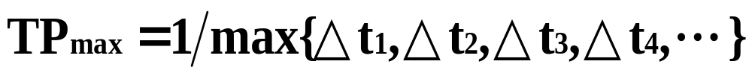
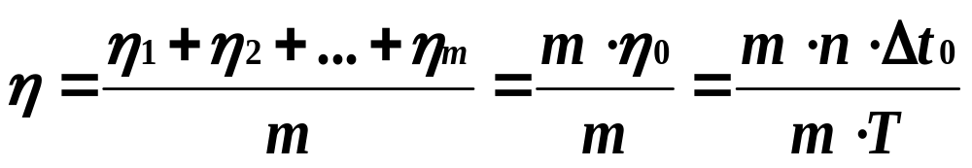
流水线性能
掌握线性流水线的性能计算方法
TP = n/T_{流水}
加速比 = T_{顺序执行}/T_{流水}
计算机体系结构
北理工计算机学院

Slide 97
流水线性能
从时—空图上来看，效率实际上就是n个任务所占用的时空区面积与m个段所占用的总的时空区的面积之比
任务数
TP =
从开始流入到n个任务全部流出的时间
n个任务的加权时—空区
η=
m个段的总的加权时—空区
计算机体系结构
北理工计算机学院

Slide 98
流水线性能
要求：
  熟练掌握时空图的画法，合理安排任务输入，进行正确的计算，包括吞吐率，效率，加速比等
计算机体系结构
北理工计算机学院

Slide 99
流水线相关与中断
流水线相关分为两类：
  局部性相关
  全局性相关
局部性相关解决方法有两种：
  推后读
  设置相关专用通路
计算机体系结构
北理工计算机学院

Slide 100
流水线相关与中断
全局性相关解决方法：
  关键是能正确判断判断转移分支。方法：
  猜测法
  加快和提前形成条件码
  采用延迟转移
  加快短循环程序的处理
计算机体系结构
北理工计算机学院

Slide 101
流水线相关与中断
中断处理
  不精确断点法
  精确断点法
  正确理解“不精确”和“精确”
计算机体系结构
北理工计算机学院

Slide 102
流水线的调度
1，线性流水线的调度
线性流水线无反馈，每个任务只通过每个段一次，不会发生冲突，因此只需每隔Δt 输入一个任务即可。
2，非线性流水线的调度
非线性流水线段间有反馈回路，如果每拍向流水线输入任务，将会发生资源冲突
计算机体系结构
北理工计算机学院

Slide 103
流水线的调度
3，二维预约表调度方法（掌握）
用于非线性流水线的调度
它利用类似时—空图的方法，得到一个任务使用流水线各段的时间关系表
如果任务在第n拍用到K段，就在相应第n列和第K行的交叉点处用√表示
计算机体系结构
北理工计算机学院

Slide 104
流水线的调度
3，二维预约表调度方法（掌握）
5个步骤：
  ① 构建延迟禁止向量F
  ② 构建初始冲突向量 C
  ③ 计算流水线的新的冲突向量
  ④ 构造用冲突向量表示的流水线状态图
  ⑤ 确定调度方案
计算机体系结构
北理工计算机学院

Slide 105
流水线的调度
根据预约表可以得出一个任务使用各段所需间隔的拍数。间隔这些拍数就会产生争用
将流水线中所有各段对一个任务流过时会产生争用的节拍间隔数汇集在一起，构成延迟禁止向量F
计算机体系结构
北理工计算机学院

Slide 106
流水线的调度
根据延迟禁止向量F 可以得到任务刚进入流水线时的初始冲突向量
C（C_{n} C_{n-1}…C_{i}…C₁）
  n=禁止向量F中的最大值
  C_{i} = 1 表示间隔i拍会产生冲突
  C_{i} = 0 表示间隔i拍不会产生冲突
计算机体系结构
北理工计算机学院

Slide 107
流水线的调度
随着流水线中的任务每拍向前推进一个功能段，原先禁止后续任务进入流水线的间隔拍数应相应地减1，这意味着可以将冲突向量放在一个移位器中，每拍右移1位，让左面移出的空位补“0”
计算机体系结构
北理工计算机学院

Slide 108
流水线的调度
若让第三个任务流入流水线后，即不与第一个任务发生功能段冲突，也不与第二个任务发生功能段冲突，新的冲突向量就应当是第一个任务当前的冲突向量与第二个任务初始的冲突向量按位“或”
计算机体系结构
北理工计算机学院

Slide 109
流水线的调度
按照这样的思路，选择各种可能的拍数输入信任务，又可以产生新的冲突向量，一直到不再产生不同的冲突向量为止，这样就考虑了所有的可能性
由此可以画出用冲突向量表示的流水线状态转移图
计算机体系结构
北理工计算机学院

Slide 110
流水线的调度
只要从状态图中的初始状态出发，找到一个间隔拍数呈周期性重复的方案，并按此方案进行调度，就不会发生功能段冲突。
显然，可以找到多个调度方案
但哪一种调度方案最佳呢？
所谓最佳调度方案是指：
  流水线吞吐率最高
  控制简单
计算机体系结构
北理工计算机学院

Slide 111
流水线的调度
根据上述状态图，可以找出所有的调度方案，并计算出每种方案的平均间隔拍数。平均间隔拍数最小的就是吞吐率最高的
为了简化控制，也可以采用等间隔调度，但常常会使吞吐率和效率下降
计算机体系结构
北理工计算机学院

Slide 112
向量的流水处理
向量处理机定义
向量的处理方式主要有三种：
  水平（横向）处理方式
  垂直（纵向）处理方式
  分组（纵横）处理方式
哪种适合流水处理？
计算机体系结构
北理工计算机学院

Slide 113
指令级高度并行的超级处理机
代表性的例子是：
  超标量（Superscalar）处理机
  超流水线（Superpipelining）处理机
  超标量超流水处理机
  超长指令字（VLIW）处理机
加速比计算
计算机体系结构
北理工计算机学院

Slide 114
指令级高度并行的超级处理机
常规的标量流水线单处理机是在每个△t时间内解释完一条指令。称这种流水机的度为1。
超标量处理机采用多指令流水线，在每个△t时间内同时解释完m条指令。称这种流水机的度为m。
计算机体系结构
北理工计算机学院

Slide 115
指令级高度并行的超级处理机
机器类型
k段流水
线基准标
量处理机
m度
超标量
n度超
流水线
(m,n)度
超标量
超流水
机器流水
线周期
1个时
钟周期
1
1/n
1/n
同时发射
指令条数
1条
m
1
m
指令发射
等待时间
1个时
钟周期
1
1/n
1/n
指令级并
行度ILP
1
m
n
m×n
超标量、超流水、超标量超流水处理机的主要性能
计算机体系结构
北理工计算机学院

Slide 116
指令级高度并行的超级处理机
单发射
  每个周期只取一条指令、只译码一条指令，只执行一条指令，只写回一个运算结果。
  取指部件和译码部件各设置一套。
  可以只设置一个多功能操作部件，也可以设置多个独立的操作部件。
  操作部件中可以采用流水线结构，也可以不采用流水线结构。
计算机体系结构
北理工计算机学院

Slide 117
指令级高度并行的超级处理机
单发射处理机的指令流水线时空图
1
2
3
4
5
6
时钟
周期
I₁
IF
ID
EX
WR
I₂
IF
ID
EX
WR
I₃
IF
ID
EX
WR
指令
计算机体系结构
北理工计算机学院

Slide 118
指令级高度并行的超级处理机
多发射
  每个周期同时取多条指令、同时译码多条指令，同时执行多条指令，同时写回多个运算结果。
  需要多个取指令部件，多个指令译码部件和多个写结果部件。
  设置多个指令执行部件，复杂的指令执行部件一般采用流水线结构。
计算机体系结构
北理工计算机学院

Slide 119
超标量处理机
一个时钟周期内能够同时发射多条指令的处理机称为超标量处理机。
必须有两条或两条以上能够同时工作的指令流水线。
计算机体系结构
北理工计算机学院

Slide 120
超标量处理机
度m=3的超标量处理机时空图
1
2
3
4
5
6
时钟
周期
I₁
IF
ID
EX
WR
I₂
IF
ID
EX
WR
I₃
IF
ID
EX
WR
I₄
IF
ID
EX
WR
I₅
IF
ID
EX
WR
I₆
IF
ID
EX
WR
I₇
IF
ID
EX
WR
I₈
IF
ID
EX
WR
I₉
指令
IF
ID
EX
WR
计算机体系结构
北理工计算机学院

Slide 121
超流水线处理机
两种定义：
  一个周期内能够分时发射多条指令的处理机称为超流水线处理机。
  指令流水线有8个或更多功能段的流水线处理机称为超流水线处理机。
指令执行时序
  每隔1/n个时钟周期发射一条指令，流水线周期为1/n个时钟周期
计算机体系结构
北理工计算机学院

Slide 122
超流水线处理机
每个时钟周期分时发送3条指令的超流水线
1
2
3
4
5
6
时钟
周期
I₁
IF
ID
EX
WR
I₂
IF
ID
EX
WR
I₃
IF
ID
EX
WR
I₄
IF
ID
EX
WR
I₅
IF
ID
EX
WR
I₆
IF
ID
EX
WR
I₇
IF
ID
EX
WR
I₈
IF
ID
EX
WR
I₉
指令
IF
ID
EX
WR
计算机体系结构
北理工计算机学院

Slide 123
超标量超流水线处理机
把超标量与超流水线技术结合在一起，就成为超标量超流水线处理机。
指令执行时序
  超标量超流水线处理机在一个时钟周期内分时发射指令n次，每次同时发射指令m条，每个时钟周期总共发射指令m ⋅ n条。
计算机体系结构
北理工计算机学院

Slide 124
超标量超流水线处理机
每时钟周期发射3次,每次3条指令
1
2
3
4
5
I₁
IF
ID
EX
WR
时钟周期
I₂
IF
ID
EX
WR
I₃
IF
ID
EX
WR
I₄
IF
ID
EX
WR
I₅
IF
ID
EX
WR
I₆
IF
ID
EX
WR
I₇
IF
ID
EX
WR
I₈
IF
ID
EX
WR
I₉
IF
ID
EX
WR
I₁₀
IF
ID
EX
WR
I₁₁
IF
ID
EX
WR
I₁₂
指令
IF
ID
EX
WR
计算机体系结构
北理工计算机学院

Slide 125
超长指令字处理机(VLIW)
VLIW将多个能并行执行的不相关或无关的操作先行压缩，组合在一起，形成一条有多个操作段的超长指令
运行时，这条超长指令控制多个相互独立的功能部件并行操作
计算机体系结构
北理工计算机学院

Slide 126
第六章 并行处理机和相联处理机
重点：
并行处理机的定义、构形与特点
SIMD计算机的基本单级互连网络
多级互连网络
计算机体系结构
北理工计算机学院

Slide 127
并行处理机原理
并行（阵列）计算机是并行处理计算机中的一种重要结构
主要通过资源重复实现并行
一，并行处理机的定义：
并行处理机也称为阵列处理机，它是一种重复设置了多个同样的处理单元（PE），按照一定方式把这些PE互相连接，在统一的控制部件（CU）作用下，PE各自对分配的数据并行地完成同一条指令所规定的操作，实现操作级并行的SIMD计算机
计算机体系结构
北理工计算机学院

Slide 128
并行处理机原理
二，并行处理机的基本构形（掌握）
根据存贮器组成方式的不同，并行处理有两种基本构形：
  分布式存贮器的并行处理机
  集中式共享存贮器的并行处理机
计算机体系结构
北理工计算机学院

Slide 129
并行处理机原理
三，并行处理机的特点（了解）
与同样擅长向量处理的流水线处理机相比，它具有以下一些特点：
  利用的是资源重复，而不是时间重叠
  利用的是并行性中的同时性，而不是并发行
  使用简单而规整的互联网络ICN来确定PE之间的连接模式
  PE之间互连灵活，在某些专门问题上的工作效率要比流水线处理机高
  它的专用性更强。如果习惯上把流水线处理机归属为通用计算机的话，并行处理机则被看成专用机
  并行处理机的结构与所采用的并行算法紧密结合
计算机体系结构
北理工计算机学院

Slide 130
并行处理机原理
四， SIMD计算机的互联网络（了解）
在SIMD计算机中，PE之间以及PE与存贮体都要通过互联网络（ICN）进行信息交换
ICN限定了并行处理机适用的解题算法的类型，也对整个系统的性能产生明显影响
因此，ICN是设计重点
计算机体系结构
北理工计算机学院

Slide 131
并行处理机原理
1，SIMD互联网络的设计目标
结构不要复杂，以降低成本
互连要灵活，以满足算法和应用需要
PE之间传送信息的步数尽可能少，以提高速度
可以用一系列规整单一的基本构件或其组合实现，模块性好，便于用VLSI实现，并满足系统的可扩充性
计算机体系结构
北理工计算机学院

Slide 132
并行处理机原理
2，确定PE之间通信的互联网络的因素包括：
  操作方式
  控制策略
  交换方法
  网络拓扑结构等
计算机体系结构
北理工计算机学院

Slide 133
设计互连网络时应考虑的问题
同步：SIMD采用
操作方式
异步：多处理机采用
同步异步组合：多处理机采用
集中式：SIMD采用。集中控制全部开关
控制方式
分布式：多处理机采用？
线路交换：SIMD采用硬联线路交换，大批数据传输
交换方式
包交换：多处理机和计算机网络采用
线路/包交换组合：ATM
计算机体系结构
北理工计算机学院

Slide 134
设计互连网络时应考虑的问题
静态：连接固定，灵活性差，适应性差
拓扑结构
动态：
单级：有限几种连接，须多次循环使用
多级：多个单级网路串联而成，实现任意连接
多级网络循环使用，实现复杂连接
计算机体系结构
北理工计算机学院

Slide 135
并行处理机原理
3，网络拓扑结构
网络拓扑结构指互连网络输入、输入端可以实现连接的模式
有两种模式：
  静态
  动态
计算机体系结构
北理工计算机学院

Slide 136
并行处理机原理
在静态连接模式中，两个PE之间的连接是固定的，不能重新配置成与其他PE连接
在动态连接模式中，PE之间的连接可以通过设置开关单元的状态重新配置
计算机体系结构
北理工计算机学院

Slide 137
并行处理机原理
动态网络拓扑结构有两类：
  单级网络
  多级网络
动态单级网络的一级只有有限几种连接，因此必须经过多次循环通过，才能实现任意两个PE之间的通信，故也称其为循环网络
动态多级网络由多个动态单级网络串联组合而成，以实现任意两个PE之间的通信
在此基础之上，还可以将多级网络循环使用，以实现更复杂的互连
计算机体系结构
北理工计算机学院

Slide 138
互连网络特性
网络规模
结点度
距离
网络直径
结点间的线长
等分宽度
对称性
计算机体系结构
北理工计算机学院

Slide 139
互连网络性能
频带宽度(Bandwidth)
传输时间(Transmission time)
飞行时间(Time of flight)
传输时延(Transport latency)
发送方开销(Sender overhead)
接收方开销(Receiver overhead)
总时延＝发送方开销＋飞行时间＋
消息长度/频宽＋接收方开销
计算机体系结构
北理工计算机学院

Slide 140
互连网络的表示方法
为了在输入结点与输出结点之间建立对应关系，互连网络有3种表示方法：
(1) 互连函数表示法
(2) 图形表示法
(3) 输入输出对应表示法
计算机体系结构
北理工计算机学院

Slide 141
互连函数
为了反映不同互连网络的连接特性，可以用一组互连函数来定义互连网络
设互连网络有N（N=2^{n}）个入端和N个出端，则可以用0，1，2，… N-1标识每个端点。互连函数就表示了出端号和入端号的一一对应关系，即
出端号i = f(入端号j) i,j=0, 1, 2, … N-1
计算机体系结构
北理工计算机学院

Slide 142
互连函数
互连函数可以直接用节点之间的连线图来表示，但很繁琐，也难以体现连接上的内在规律，因此常把入端x和出端f(x)用二进制数编码，从二者的二进制数编码上找出规律
计算机体系结构
北理工计算机学院

Slide 143
互连函数
基本的单级互连网络
  立方体
  PM2I
  混洗交换
计算机体系结构
北理工计算机学院

Slide 144
互连函数
1，立方体单级互连网络
立方体单级互连网络源于立方体结构
8个结点的立方体有3个互连函数：
  Cube₀
  Cube₁
  Cube₂
计算机体系结构
北理工计算机学院

Slide 145
互连函数
推广到n维情况。N个节点的立方体单级互连网络共有n=log₂N种互连函数，即
当n>3时，称之为超级立方体网络
超级立方体网络的最大距离为n，即反复使用单级网络，最多经过n次就可以实现任意一对入端和出端的连接，而且任意两个节点之间至少有n条不同的路径，容错性很强
计算机体系结构
北理工计算机学院

Slide 146
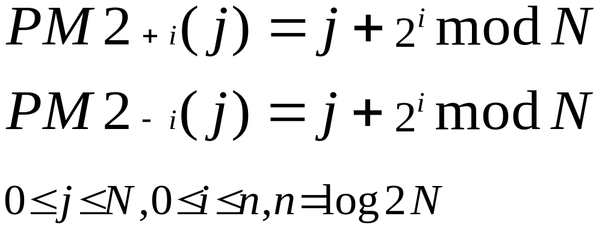
互连函数
2，PM2I单级互连网络
PM2I是Plus-Minus 2（加减2）单级网络的简称，能实现j号PE直接与j±2号PE连接，即
因此，它共有2n-1个互连函数
计算机体系结构
北理工计算机学院

Slide 147
互连函数
PM2I比立方体单级网络灵活
PM2I单级网络的最大距离为[n/2]
对于n=3，最多使用两次，既可以实现任意一对入端出端的连接
计算机体系结构
北理工计算机学院

Slide 148
互连函数
3，混洗交换单级互连网络
混洗交换(shuffle-Exchange)单级互连网络包含两个互连函数：
  全混(Perfect Shuffle)
  交换(Exchange)
计算机体系结构
北理工计算机学院

Slide 149
互连函数
全混的连接规律是：
  把全部按编码顺序排列的PE从中间分为两半，前一半和后一半在连接至输出端时正好一一隔开，如同洗扑克牌一样
  其互连函数为（左移）：
  Shuffle(P_{n-1}P_{n-2}…P₁P₀)=(P_{n-2}P_{n-3}…P₁P₀P_{n-1})
  其中 n=log₂N
计算机体系结构
北理工计算机学院

Slide 150
互连函数
Shuffle函数有两个重要特征：
  与Cube不同，shuffle函数是不可逆的
    若把入端当出端，出端当入端，则原网络变成另外一个网络
  为实现全0和全1 PE与其他PE的任意连接，还必须增加Cube₀交换函数，这样就得到了全混交换单级网络
  全混交换单级网络的最大距离为2n-1
计算机体系结构
北理工计算机学院

Slide 151
互连函数
多级互连网络
1. 立方体
1. 多级立方体
单级互连网络
2. PM2I
多级互连网络
2. 多级PM2I
3. 混洗
3. 多级混洗(Omega)
4. 蝶形
计算机体系结构
北理工计算机学院

Slide 152
互连函数
多级互连网络
  立方体 单级互连网络
  PM2I 单级互连网络
  混洗交换 单级互连网络
  蝶形 单级互连网络
多级互连网络采用的关键技术：
  (1) 交换开关
  (2) 交换开关之间的拓扑连接
  (3) 对交换开关的控制方式
计算机体系结构
北理工计算机学院

Slide 153
交换开关
具有直通和交换两种功能的交换开关称为二功能开关，或交换开关。用一位控制信号控制。
具有所有四种功能的交换开关称为四功能开关，用两位控制信号控制。
直通
交换
直通
交换
上播
下播
直通
交换
(a)1位控制信号 (b)2位控制信号
直通实现恒等置换
上播
下播
计算机体系结构
北理工计算机学院

Slide 154
交换开关的不同控制方式
f_{i}
0
0
按级控制和交换置换(1/2)：
  在右上图有一个开关控制示意图。假定开关的两个输入端分别标注以“0”和“1”，同样也给输出端标上“0”和“1”的标注。在直送方式下，0→0，1→1；而在交叉方式下，则有0→1，1→0。如果将这种传输情况看作二进制运算，那末控制信号 fi 就是参与逻辑运算的一个变量，其逻辑关系可以表示为：
1
1
E
(
x
)
=
x
⊕
f
i
i
i
fi =0时，表示直送； fi =１时，表示交叉。
计算机体系结构
北理工计算机学院

Slide 155
交换开关的不同控制方式
按级控制和交换设置(2/2)：
  采用单元控制方式时，控制信号为0时，2×2开关的输入端与上输出端连接；为1时，输入端与下输出端连接。
i_{入}
i_{出}
上输出端
j_{入}
j_{出}
下输出端
交换开关
计算机体系结构
北理工计算机学院

Slide 156
交换开关的不同控制方式
多级立方体网络
  会画图
  会根据级控制信号找到入端和出端的对应关系
多级混洗交换网络(Ω网)
  会画图
  会根据级控制信号找到入端和出端的对应关系
计算机体系结构
北理工计算机学院

Slide 157
第七章 多处理机
重点：
多处理机概念与特点，结构，与并行处理机的差别，主要技术问题
多核处理器
多Cache一致性
多处理机操作系统的特点与类型
计算机体系结构
北理工计算机学院

Slide 158
多处理机的定义与特点
1，多处理机定义（掌握）
多处理机具有两台以上的处理机。这些多处理机在逻辑上统一的操作系统控制下，通过共享主存或输入输出子系统或高速通信网络进行通信，实现作业、任务、指令、数据各个级别的并行
计算机体系结构
北理工计算机学院

Slide 159
多处理机的定义与特点
2，类型（掌握）
由于应用的目的和结构的不同，多处理机系统有3种类型：
  同构型多处理机系统
  异构型多处理机系统
  分布式多处理机系统
计算机体系结构
北理工计算机学院

Slide 160
多处理机的定义与特点
3，特点（掌握）
多处理机属于MIMD系统，实现的是作业、任务之间的并行
计算机体系结构
北理工计算机学院

Slide 161
多处理机的定义与特点
4，与并行处理机的差别（了解）
多处理机与属于SIMD的并行处理机有很大差别
这种差别是由于并行性等级不同造成的
主要差别有以下几个方面，见下表
计算机体系结构
北理工计算机学院

Slide 162
多处理机的定义与特点
 | 多处理机 | 并行处理机
结构灵活性 | 可以适应多种算法，结构更灵活，以实现复杂的机间互连 | 主要针对向量和数组处理，有一定的专用性，互连通路有限且相对固定
程序并行性 | 实现作业、任务、指令的并行，并行性存在于指令外部，程序并行性较难识别 | 实现操作级并行，一条指令即可处理整个数组，并行性存在于指令内部，识别容易
计算机体系结构
北理工计算机学院

Slide 163
多处理机的定义与特点
 | 多处理机 | 并行处理机
并行任务派生 | 需要专门的指令或语句指明程序段之间的并发关系，一个任务执行时，可以派生出与它并行的另一些任务 | 通过指令反映数据之间的并行，由指令直接启动多个PE工作
计算机体系结构
北理工计算机学院

Slide 164
多处理机的定义与特点
 | 多处理机 | 并行处理机
进程同步 | 由于实现的是作业、任务、指令的并行，同一时刻，不同处理机执行不同指令，进度不一。当然若并发程序之间有相关和控制以来，就要采取同步措施 | 由于实现的是指令内部对数据操作的并行，所有活跃的PE在同一个CU控制下，同时执行同一条指令，工作自然是同步的
计算机体系结构
北理工计算机学院

Slide 165
多处理机的定义与特点
 | 多处理机 | 并行处理机
资源分配和任务调度 | 执行并发任务时，所需要的处理机数目不固定，需要解决好资源分配和任务调度，均衡负载，提高硬件利用率，防止死锁等 | 执行向量数组运算，PE数目固定。程序员编写程序时，可以利用屏蔽手段设置PE的活跃状态，这样就可以改变参加并行执行的PE数目
计算机体系结构
北理工计算机学院

Slide 166
多处理机主要技术
结构灵活性与通用性
进程通信方法：共享内存、互连网络、消息传递机制等
运行模型：数据并行 + 处理并行
  基于共享内存的运行模型
  基于消息传递机制的运行模型
并行性表达：
并行算法
计算机体系结构
北理工计算机学院

Slide 167
多处理机的硬件结构
多处理机主要有两种硬件结构：
  紧耦合硬件结构
    紧耦合多处理机
    通过共享主存实现处理机之间的通信
    通信速率受限于主存的频宽
  松耦合硬件结构
    松耦合多处理机
    每台处理机都有一个容量较大的局部存贮器，用于存贮常用的指令和数据
    不同处理机之间通过通道或者通过消息传送系统实现通信，交换信息
计算机体系结构
北理工计算机学院

Slide 168
多处理机的硬件结构
从存储器的分布和使用上看，多处理机系统分为两种结构：
  共享存储器结构
  分布式存储器结构
计算机体系结构
北理工计算机学院

Slide 169
共享存储器结构
根据共享存储器实现方式不同又细分为：
  UMA结构
  NUMA结构
    ccNUMA
    NCC-NUMA
  COMA结构
计算机体系结构
北理工计算机学院

Slide 170
分布式存储器结构
也被称为非远程存储访问 (NORMA，No-Remote Memory Access) 模型
各处理机拥有自己的本地存储器，在本地操作系统控制下独立工作。
各处理机的本地存储器是私有的，不能被其他处理机访问。
各处理机借助互连网络、通过消息传递机制相互通信，实现数据共享。
大规模并行处理机（MPP）、机群（cluster）等采用了这种结构。
计算机体系结构
北理工计算机学院

Slide 171
MIMD计算机分类
MIMD
多处理机
多计算机
共享存储器结构
分布存储器结构
分布存储器结构
物理共享
存储器
分布共享
存储器
MPP
COW/NOW
UMA
NUMA
ccNUMA
COMA
计算机体系结构
北理工计算机学院

Slide 172
多核处理器
定义：
  集成两个或以上独立处理单元（核）的处理器
结构：
  同构多核，异构多核；
  Cache设置与访问 等
  典型4种结构：
    专用L1 Cache，专用片内L2 Cache；
    专用L1 Cache，共享片外L2 Cache；
    专用L1 Cache，共享片内L2 Cache；
    专用L1 Cache，专用L2 Cache，共享片内L3 Cache；
计算机体系结构
北理工计算机学院

Slide 173
多Cache一致性
不一致的三种原因：
  共享可写数据
  进程迁移
  I/O传输
解决方法：2类
  基于硬件的方法
    思想：跟踪共享数据的状态
    Cache一致性协议：监听协议和基于目录的协议
  基于软件的方法
    由编译和操作系统检测并解决
计算机体系结构
北理工计算机学院

Slide 174
两种Cache一致性协议
监听协议(Snooping Protocol) — 拥有数据副本的Cache各自记录数据块的状态，无集中的状态。
基于目录的协议(Directory based Protocol) — 将每个数据块的共享状态记录保存在某个地点 — 目录
计算机体系结构
北理工计算机学院

Slide 175
监听协议 (Snoopy Protocol)
适用于：具有广播能力的总线结构多机系统。但只适用于小规模的多处理机系统
分布式算法：分散到所有Cache控制器。各Cache控制器自行产生状态变化及相应操作
两种策略：
  写无效（Write-Invalidate）（或 写作废）
  写更新（Write-Update）（或 播写法）
计算机体系结构
北理工计算机学院

Slide 176
基于目录的协议
在每个结点增加目录存储器，用于存放目录。
  目录必须跟踪记录每个共享数据块的状态。
目录里存放：
  有关Cache副本驻留在哪里的信息：所有共享数据块的所有Cache副本的地址表。
目录的存放方式：2种
  集中式目录方式（中心目录）
  分布式目录方式
目录形式：
  全映射目录，有限目录，链式目录
计算机体系结构
北理工计算机学院

Slide 177
多处理机之间的互连形式
处理机之间的互连形式是决定处理机性能的一个重要因素
对互连的要求是：
  通信速率高
  成本低
  灵活多样，以实现各种复杂的、甚至不规则的互连模式，不发生冲突
计算机体系结构
北理工计算机学院

Slide 178
多处理机之间的互连形式
主要有：
总线形式
环形形式
交叉开关形式
多端口寄存器形式
开关枢纽形式 等
当处理机数量较多时，也有类似SIMD的多级网络形式
计算机体系结构
北理工计算机学院

Slide 179
程序并行性
并行算法分类：多种
  数值，非数值；
  同步，异步；
  粗粒度，中粒度，细粒度；
  多级并行，多线程并行；
程序段间的相关：
  数据相关，数据反相关，数据输出相关，相互交换等。
计算机体系结构
北理工计算机学院

Slide 180
多处理机性能
任务粒度的大小会显著影响多处理机的性能和效率
并行性在很大程度上依赖于R/C比值
  R — 程序用于有效计算的执行时间
  C — 处理机间通信等辅助开销时间
通常：
  R/C比值小，细粒度并行，并行性低
  R/C比值大，粗粒度并行，并行性高
为获得最佳性能，应对并行性和额外开销大小进行权衡，也要与应用问题的粒度取得适配。
计算机体系结构
北理工计算机学院

Slide 181
基本性能
假设有一个包含 M 个任务的应用程序，希望在一个由 N 台处理机组成的系统上以最快的速度执行这个程序。
假设：
  （1）每个任务的执行时间为R个单位；
  （2）当两个任务不在同一台处理机上时，其通信所需的额外开销为C个单位时间。当两个任务在同一台处理机上时，通信所需的额外开销为0。
总处理时间＝R•max(M－K，K) ＋ C•(M－K)•K
总处理时间＝执行时间 + 通信和其它额外开销的时间
计算机体系结构
北理工计算机学院

Slide 182
多处理机操作系统
一，多处理机操作系统的特点
程序执行的并行性
分布性
机器间通信与同步性
系统的容错性
计算机体系结构
北理工计算机学院

Slide 183
多处理机操作系统
二，多处理机操作系统的3种类型：
主从型
  管理程序运行在一台指定的处理机上（主处理机）
各自独立型
  将控制功能分散给多台处理机，共同完成对整个系统的控制
浮动型
  这是一种介于主从型和各自独立型的折衷方式
  管理程序可以在处理机之间浮动。主控程序可以从一台处理机转移到另一台处理机
计算机体系结构
北理工计算机学院

